Slide 1
Promise

Slide 2
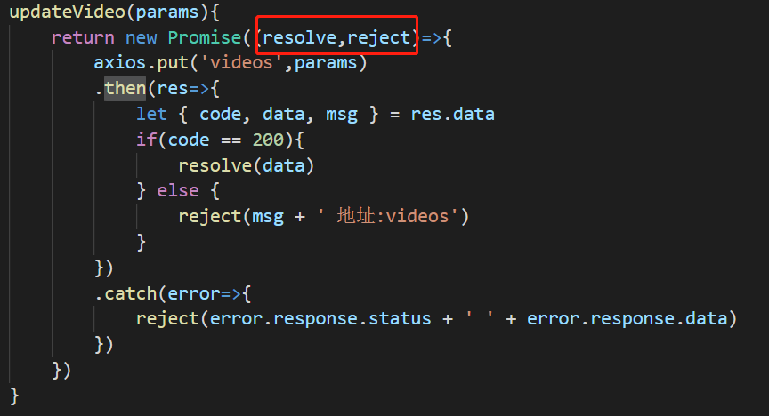
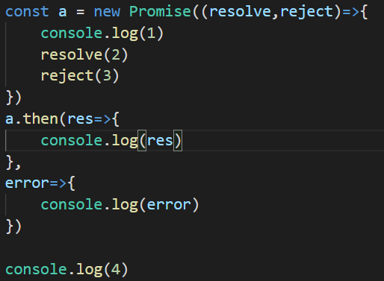
数据请求
三种状态：
pending： 初始状态
fulfilled： 操作成功完成
rejected： 操作失败
状态变化：
pending => fulfilled ---- resolve
pending => rejected ---- reject
发生后保持状态

Slide 3
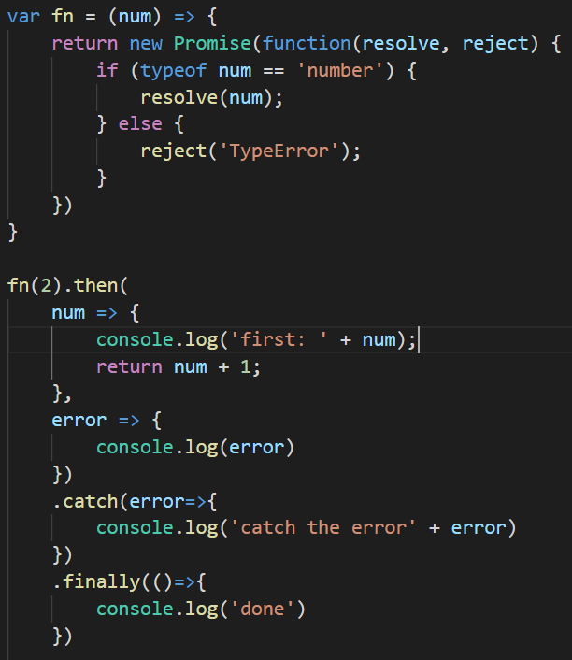
数据处理
then(onFulfilled,onRejected)
catch(onRejected)
finally(onFinally)

Slide 4
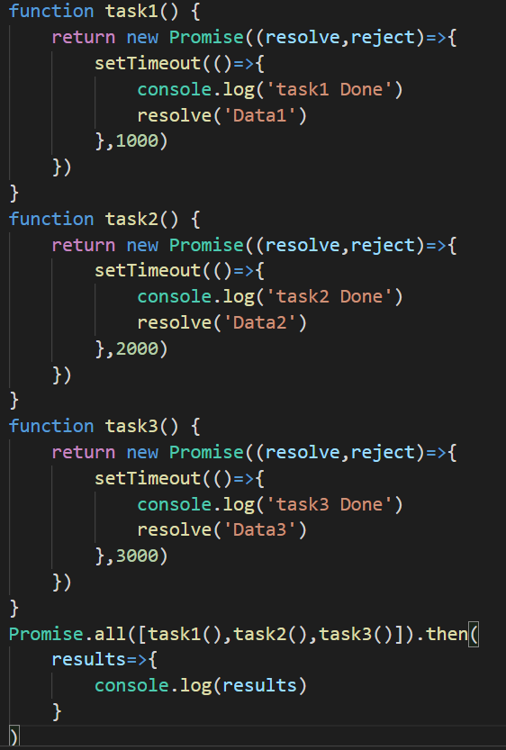
Promise.all()
Promise.race()

Slide 5
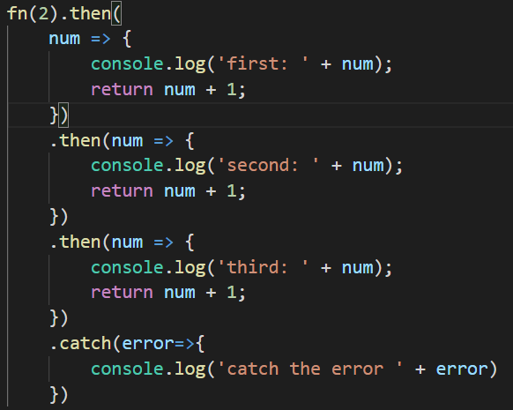
链式使用
保持rejected，直到处理

